Slide 1

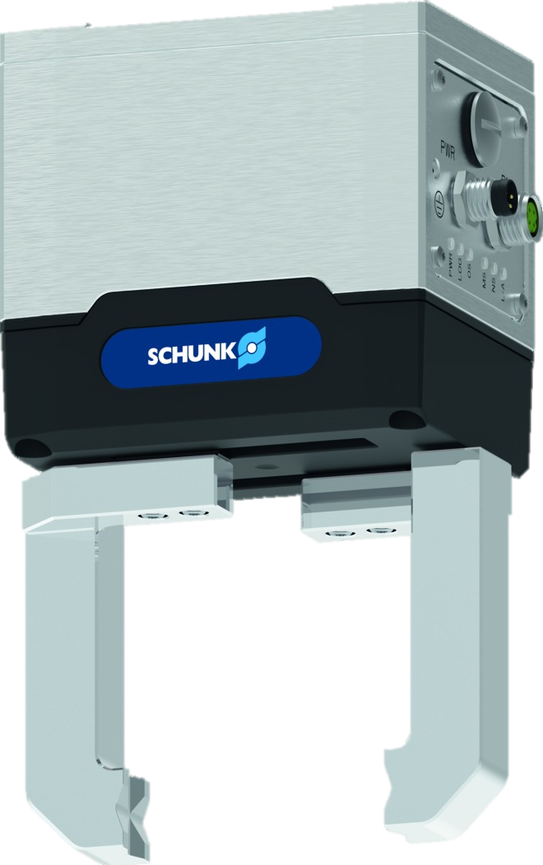
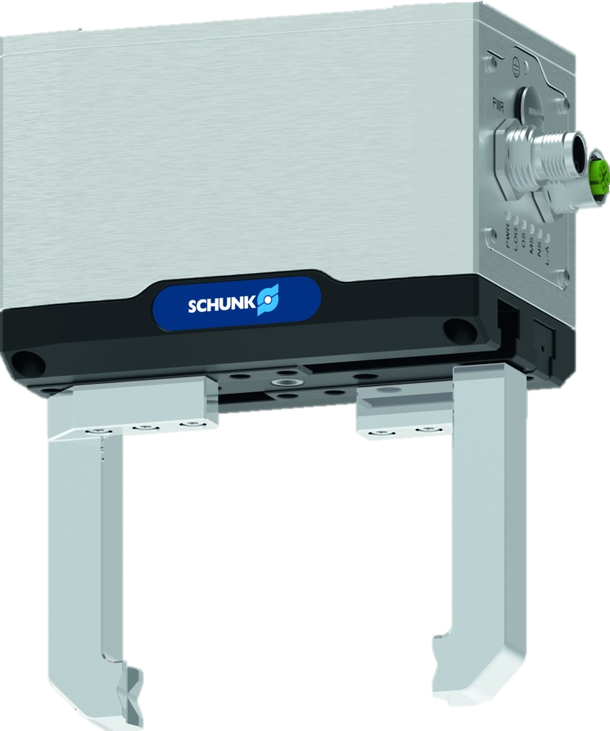
Flexibler Universalgreifer EGU
&
Flexibler Kleinteilegreifer EGK
EGU/EGK
vs. Zimmer GEH 6000 und 8000

Slide 2



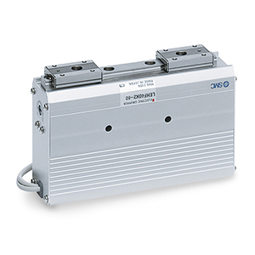
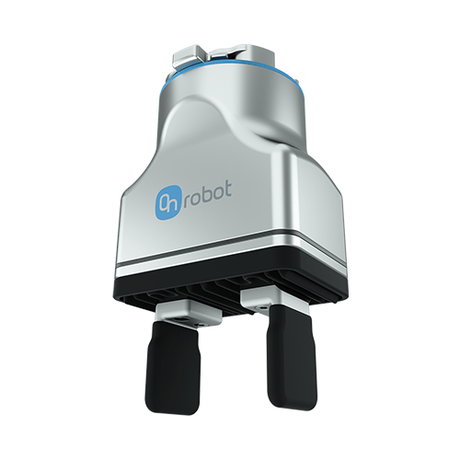
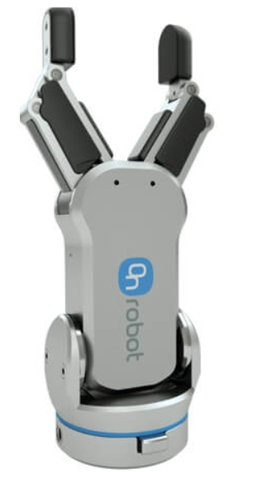
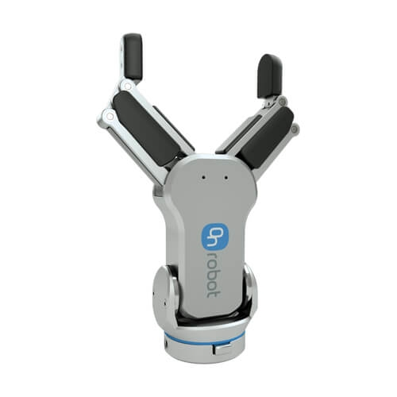
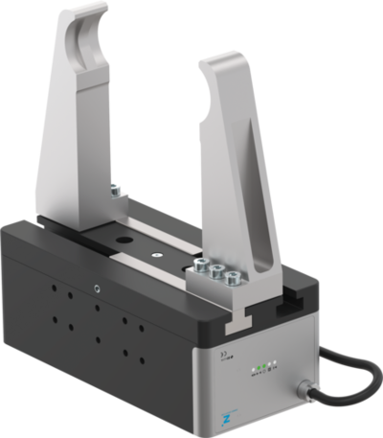
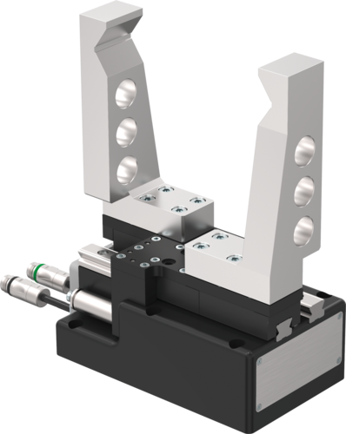

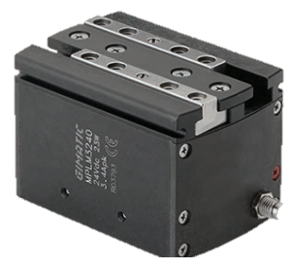
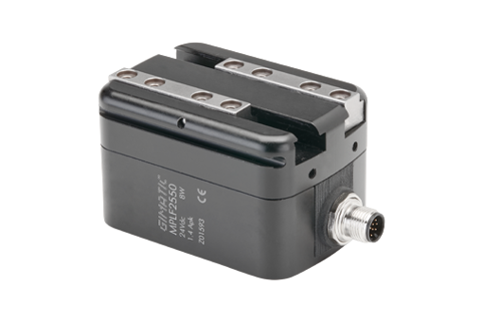

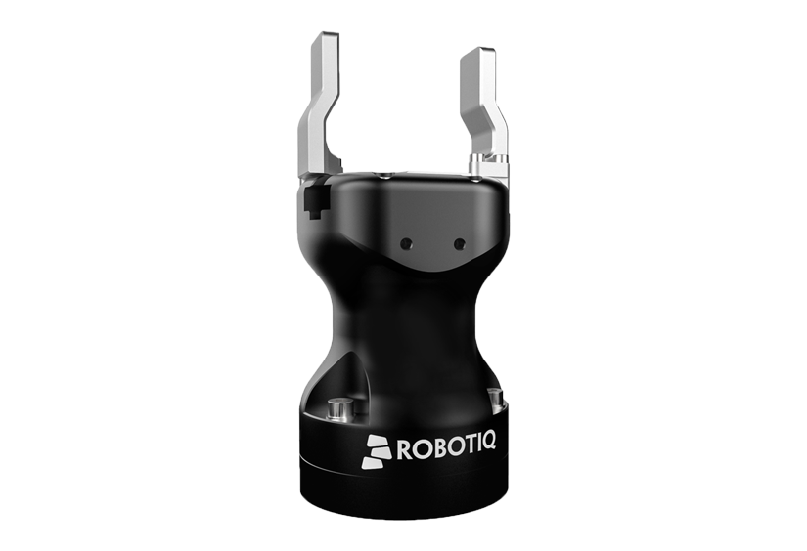
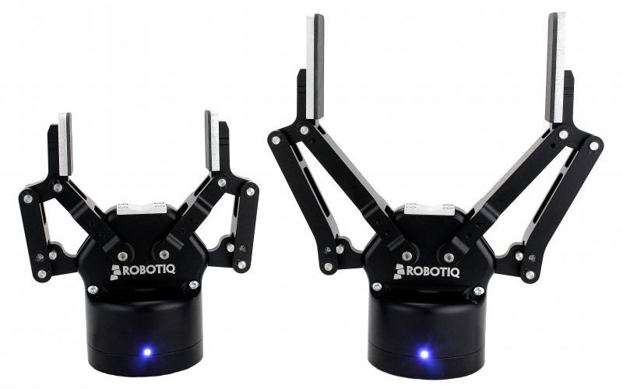

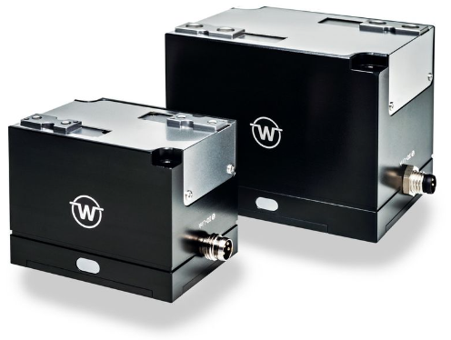
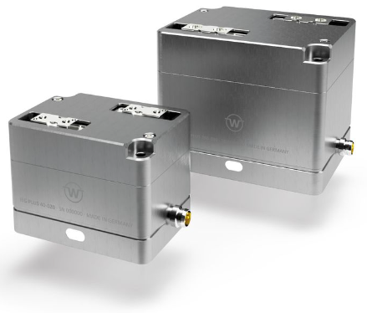
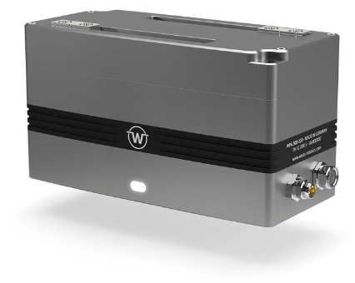
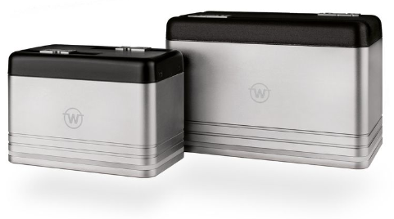
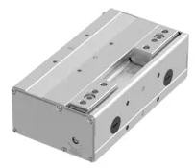

Wettbewerbsumfeld
Wettbewerbsumfeld EGU und EGK
Wer sind die Wettbewerber, gegen die wir mit EGU und EGK kämpfen?
LEHF
(vs. EGK)
2FG7
(vs. EGU 50)
GEH 6000
(-03 powerful vs. EGU)
(-31 gentle vs. EGK)
RG2 & RG6
(vs. EGK)
GEH 8000
(vs. EGU 80)
MPLM (vs. EGK)
MPLF (vs. EGU and EGK)
Hand-E
(vs. EGU 50)
2F-85 & 2F-140
(vs. EGK)
IEG & IEG-Plus Series
(vs. EGK)
RCP6
(vs. EGK)
WPG
(vs. EGK 50)
CRG Series
(vs. EGK)

Slide 3
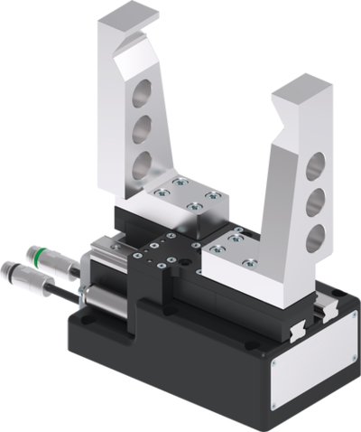
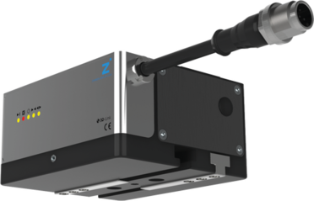
EGU/EGK vs. ZIMMER GEH 6000 und 8000
Wettbewerbsumfeld EGU und EGK
Nenndaten EGU & EGK vs. ZIMMER
GEH 6000 Serie
GEH 8000
EGU Serie
EGK Serie
Type | Hub/ Backe[mm] | Kraft [N] | Masse [kg] | Preis
GEH6040IL-03-B | 40 | 100 - 1000 | 0,7 | 2.730 €
GEH6060IL-03-B | 60 | 100 - 1000 | 0,9 | 2.800 €
GEH6140IL-03-B | 40 | 150 - 1800 | 1,9 | 2.925 €
GEH6180IL-03-B | 80 | 150 – 1800 | 2,6 | 3.110 €
GEH6040IL-31-B | 40 | 10 - 180 | 0,7 | 2.995 €
GEH6060IL-31-B | 60 | 10 - 180 | 0,9 | 3.060 €
GEH 8860* | 60 | 200 – 3200 | 9,3 | 4.420 €
Type | Hub/ Backe[mm] | Kraft [N] | Masse [kg] | Preis
EGU 50 IL | 51 | 150 – 450 | 1,49 | 2550 €
EGU 60 IL | 60 | 325 – 975 | 2,90 | 2850 €
EGU 70 L | 70 | 650 – 1950 | 4,52 | 3150 €
EGU 80 IL | 80 | 1000 - 3000 | 7,72 | 3450 €
Type | Hub/ Backe[mm] | Kraft [N] | Masse [kg] | Preis
EGK 25 IL | 26.5 | 20 - 50 | 0.62 | 2300 €
EGK 40 IL | 41.5 | 55 - 150 | 1.02 | 2500 €
EGK 50 IL | 51.5 | 150 - 300 | 1.63 | 2800 €
Änderungen je nach Version:
Industrial Ethernet (PN/EI/EC) oder Modbus RTU: +300 €
Version mit Staubschutzabdeckung (nur EGU): +250 €
Version ohne Greifkrafterhaltung: -100 €
*Preis ohne externen Antriebsregler und Verkabelung
Hinweis: Die Preise sind teilweise geschätzt und basieren auf realen Preisen einzelner Versionen. Listenpreise in Deutschland.
Inklusive letzter Preiserhöhung von ca. 6%. Stand vom 13.09.2022.

Slide 4
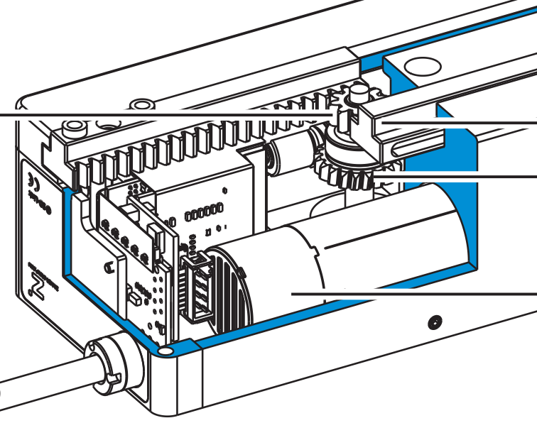
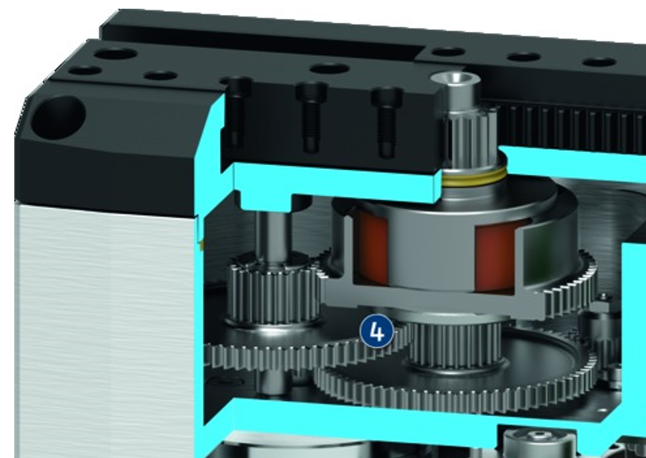



EGU/EGK vs. ZIMMER GEH 6000 und 8000
Wettbewerbsumfeld EGU und EGK
Antriebsstrang EGU & EGK vs. ZIMMER
Schneckengetriebe
Stirnradgetriebe
Kinetische Energie (Peak) bestimmt die Greifkraft
  Selbsthemmung
  Inhärente Greifkrafterhaltung
  Kompaktes Design mit geringer Masse
  Geringer Wirkungsgrad über die Fingerlänge
  Greifkraft abhängig von der Aufprallgeschwindigkeit
  Anlaufweg erforderlich
Motordrehmoment bestimmt die Greifkraft
  Höchste Effizienz über die Fingerlänge
  Kein Anlaufweg erforderlich
  Permanente Greifkraft
  Keine Greifkrafterhaltung
  Größerer Bauraum und höhere Masse

Slide 5
EGU/EGK vs. ZIMMER GEH 6000 und 8000
Wettbewerbsumfeld EGU und EGK
Antriebsstrang EGU & EGK vs. ZIMMER
Schneckengetriebe
Stirnradgetriebe
WP
Szenario: Asychroner Kontakt der Finger mit dem Werkstück
Gripper
Hinweis: Die Aufprallkraft des Schneckenrads wird durch den früheren Aufprall einer der Backen verringert.
WP
Szenario: Asynchroner Kontakt der Finger mit dem Werkstück oder Anheben mit der Backe.
Gripper
Hinweis: Die Aufprallkraft des Schneckenrads wird durch den früheren Aufprall einer der Backen verringert.

Slide 6
EGU/EGK vs. ZIMMER GEH 6000 und 8000
Wettbewerbsumfeld EGU und EGK
Antriebsstrang EGU & EGK vs. ZIMMER
Schneckengetriebe
Stirnradgetriebe
Der Greifer ist nicht perfekt ausgerichtet
Gripper
Szenario: Greifen eines Teils aus einer Spannvorrichtung
WP
Hinweis: Das Werkstück wird nach dem Öffnen des Schraubstocks neu ausgerichtet.
Ein Nachspannen mit Schneckengetriebe ist nur bedingt möglich.
Vise
Der Spanner bleibt während des Greifens geschlossen und das Teil wird freigegeben, nachdem der Greifer das Werkstück aufgenommen hat.

Slide 7
EGU/EGK vs. ZIMMER GEH 6000 und 8000
Wettbewerbsumfeld EGU und EGK
Antriebsstrang EGU & EGK vs. ZIMMER
Schneckengetriebe
Stirnradgetriebe
Szenario: Greifen eines Teils aus einem Tray, ohne dass zu viel Platz für einen Anlaufweg bleibt. Handhabung eines schweren Werkstücks mit maximaler Kraft.
Gripper
WP
Hinweis: Schneckengetriebe benötigen einen Anfahrweg, um die höchsten Greifkräfte zu erzeugen. Stirnradgetriebe können diese ohne Anfahrweg erzeugen.
Tray

Slide 8

EGU/EGK vs. ZIMMER GEH 6000 und 8000
Wettbewerbsumfeld EGU und EGK
Antriebsstrang EGU & EGK vs. ZIMMER
Schneckengetriebe
Stirnradgetriebe
WP
Szenario: Kurze Fingerlänge, schweres Teil. Gute Orientierung von Greifer zum Teil.
Gripper
Hinweis: Beide Typen sind sehr leistungsfähig. Schneckengetriebe mit einer geringeren Gesamtmasse.
WP
Szenario: Hohe Fingerlänge, schweres Teil. Gute Orientierung vom Greifer zum Teil.
Hinweis: Ein Stirnradgetriebe funktioniert gut und generiert eine konstante Kraft. Schneckengetriebe nur bedingt, da beim Aufprall durch die langen Finger viel kinetische Energie abgebaut wird, da sich die Finger biegen.
Gripper

Slide 9
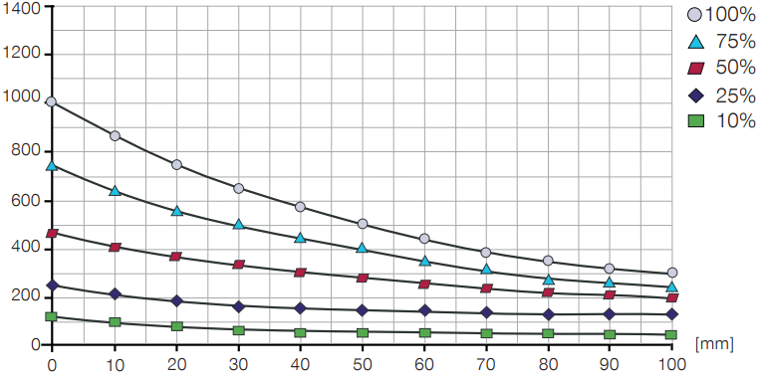
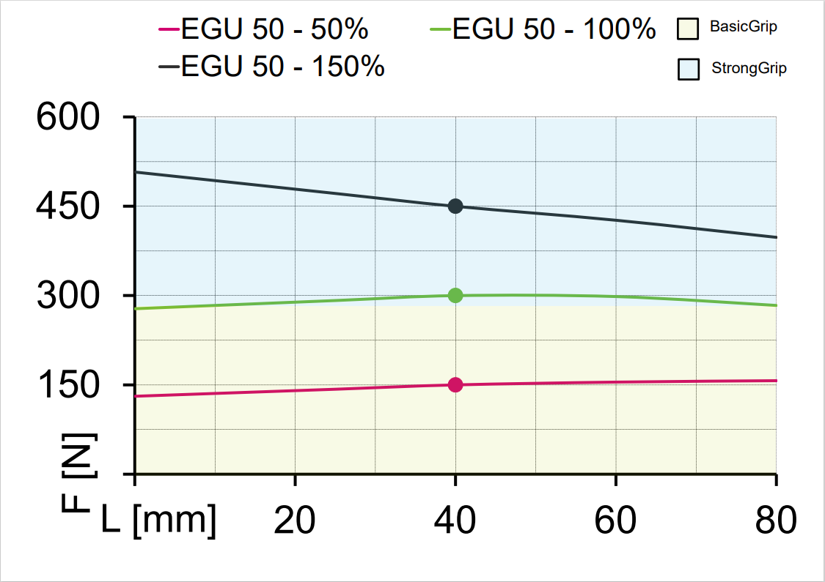
EGU/EGK vs. ZIMMER GEH 6000 und 8000
Wettbewerbsumfeld EGU und EGK
Antriebsstrang Beispiel: ZIMMER GEH 6040 (-03 Kraftversion) vs. EGU 50
GEH6040IL-03-B
EGU 50-PN-M-B
Katalogdaten
max. 1000 N
min. 100 N
Katalogdaten
max. 450 N
min. 150 N

Slide 10
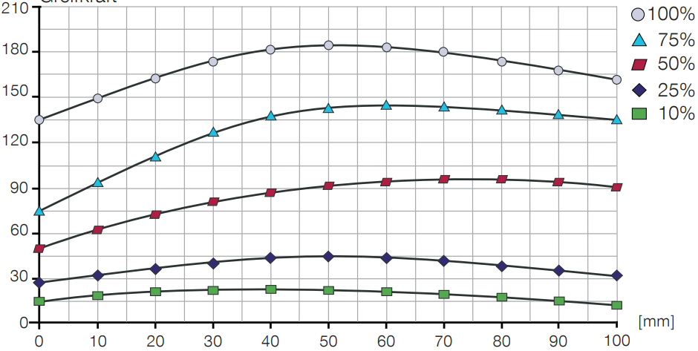
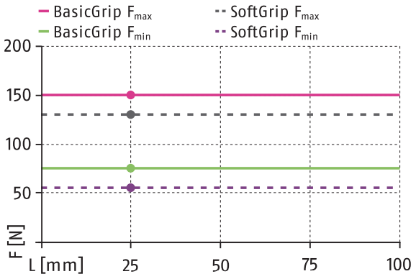
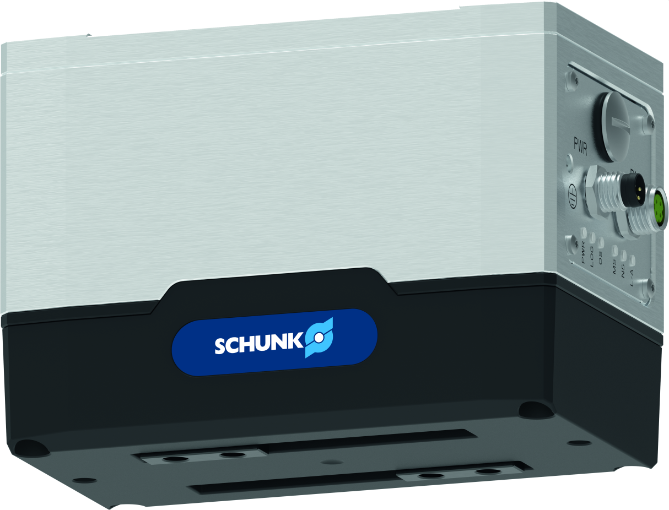
EGU/EGK vs. ZIMMER GEH 6000 und 8000
Wettbewerbsumfeld EGU und EGK
Antriebsstrang Beispiel: ZIMMER GEH 6040 (-31 Feinfühlig) vs. EGK
GEH6040IL-31-B
EGK 40-PN-M-B
Katalogdaten
max. 180 N
min. 10 N
Katalogdaten
max. 150 N
min. 55 N

Slide 11
EGU/EGK vs. ZIMMER GEH 6000 und 8000
Wettbewerbsumfeld EGU und EGK
Vergleich bei 50 mm Fingerlänge
EGU & EGK vs. ZIMMER
GEH 6000 Series
GEH 8000
EGU Serie
EGK Serie
Type | Hub/ Backe[mm] | Kraft [N] | Masse [kg] | Preis
GEH6040IL-03-B | 40 | 50 - 500 | 0,7 | 2.730 €
GEH6060IL-03-B | 60 | 50 - 500 | 0,9 | 2.800 €
GEH6140IL-03-B | 40 | 125 - 1150 | 1,9 | 2.925 €
GEH6180IL-03-B | 80 | 125 - 1150 | 2,6 | 3.110 €
GEH6040IL-31-B | 40 | 22 - 185 | 0,7 | 2.995 €
GEH6060IL-31-B | 60 | 22 – 185 | 0,9 | 3.060 €
GEH 8860* | 60 | 200 – 3000 | 9,3 | 4.420 €
Type | Hub/ Backe[mm] | Kraft [N] | Masse [kg] | Preis
EGU 50 IL | 51 | 150 - 440 | 1,49 | 2550 €
EGU 60 IL | 60 | 350 - 950 | 2,90 | 2850 €
EGU 70 L | 70 | 660 - 1850 | 4,52 | 3150 €
EGU 80 IL | 80 | 1100 - 2500 | 7,72 | 3450 €
Type | Hub/ Backe[mm] | Kraft [N] | Masse [kg] | Preis
EGK 25 IL | 26.5 | 20 – 50 | 0.62 | 2300 €
EGK 40 IL | 41.5 | 55 – 150 | 1.02 | 2500 €
EGK 50 IL | 51.5 | 150 - 300 | 1.63 | 2800 €
Änderungen je nach Version:
Industrial Ethernet (PN/EI/EC) oder Modbus RTU: +300 €
Version mit Staubschutzabdeckung (nur EGU): +250 €
Version ohne Greifkrafterhaltung: -100 €
*Preis ohne externen Antriebsregler und Verkabelung
Hinweis: Die Preise sind teilweise geschätzt und basieren auf realen Preisen einzelner Versionen. Listenpreise in Deutschland.
Inklusive letzter Preiserhöhung von ca. 6%. Stand vom 13.09.2022.
Notes:
Please note that Zimmer force is sinking with longer fingers

Slide 12
EGU/EGK vs. ZIMMER GEH 6000 und 8000
Wettbewerbsumfeld EGU und EGK
Vergleich bei 80 mm Fingerlänge
EGU & EGK vs. ZIMMER
GEH 6000 Series
GEH 8000
EGU Serie
EGK Serie
Type | Hub/ Backe[mm] | Kraft [N] | Masse [kg] | Preis
GEH6040IL-03-B | 40 | 50 - 350 | 0,7 | 2.730 €
GEH6060IL-03-B | 60 | 50 - 350 | 0,9 | 2.800 €
GEH6140IL-03-B | 40 | 125 - 900 | 1,9 | 2.925 €
GEH6180IL-03-B | 80 | 125 – 1000 | 2,6 | 3.110 €
GEH6040IL-31-B | 40 | 17 - 170 | 0,7 | 2.995 €
GEH6060IL-31-B | 60 | 17 - 170 | 0,9 | 3.060 €
GEH 8860* | 60 | 200 – 2900 | 9,3 | 4.420 €
Type | Hub/ Backe[mm] | Kraft [N] | Masse [kg] | Preis
EGU 50 IL | 51 | 155 - 400 | 1,49 | 2550 €
EGU 60 IL | 60 | 325 - 875 | 2,90 | 2850 €
EGU 70 L | 70 | 650 - 1700 | 4,52 | 3150 €
EGU 80 IL | 80 | 1000 - 3000 | 7,72 | 3450 €
Type | Hub/ Backe[mm] | Kraft [N] | Masse [kg] | Preis
EGK 25 IL | 26.5 | 20 – 50 | 0.62 | 2300 €
EGK 40 IL | 41.5 | 55 – 150 | 1.02 | 2500 €
EGK 50 IL | 51.5 | 150 - 300 | 1.63 | 2800 €
Änderungen je nach Version:
Industrial Ethernet (PN/EI/EC) oder Modbus RTU: +300 €
Version mit Staubschutzabdeckung (nur EGU): +250 €
Version ohne Greifkrafterhaltung: -100 €
*Preis ohne externen Antriebsregler und Verkabelung
Hinweis: Die Preise sind teilweise geschätzt und basieren auf realen Preisen einzelner Versionen. Listenpreise in Deutschland.
Inklusive letzter Preiserhöhung von ca. 6%. Stand vom 13.09.2022.
Notes:
Please note that Zimmer force is sinking with longer fingers

Slide 13







EGU/EGK vs. ZIMMER GEH 6000 und 8000
Wettbewerbsumfeld EGU und EGK
EGU & EGK vs. ZIMMER
GEH 6000 Serie
GEH 8000
EGU Serie
EGK Serie
BLDC Motor
Integrierte Elektronik
Inkrementaler Drehgeber
Passive Greifkrafterhaltung mit selbsthemmendem Antrieb (nur -03 kraftvolle Version)
IP54
STO-Funktion in einer kundenspezifischen Variante
5 Mio. Zyklen Gewährleistung
BLDC Motor
Externe Elektronik
Singleturn Absolutwertgeber (Multiturn mit Batterie)
Passive Greifkrafterhaltung mit selbsthemmendem Antrieb
IP 54
10 Mio. Zyklen Gewährleistung
BLDC Flachmotor
Integrierte Elektronik
Inkremental- und Absolutwertgeber
Aktive Greifkrafterhaltung und Positionserhaltung durch elektromagnetische Bremse
IP 67
STO-Funktion durch externes Sicherheitsrelais (Vorbereitung)
5 Mio. Zyklen Gewährleistung (StrongGrip nur 3 Mio.)
Embedded Systems
Connectivity
Digital I/O
via MATCH or
SCM externem Gateway
(über externen BOSCH Antriebsregler)
Keine weitere Berücksichtigung von Services.
Produkt kann wie ein Servoantrieb gesteuert
werden, was viele Möglichkeiten
bei höchster Komplexität bietet

Slide 14
EGU/EGK vs. ZIMMER GEH 6000 und 8000
Wettbewerbsumfeld EGU und EGK
EGU & EGK vs. ZIMMER
GEH 6000 Serie
EGU Serie
EGK Serie
Services
Funktionen:
Greifen von Werkstücken mit unterschiedlichen Kraftprofilen
Positionierung
Einstellen der Greifkraft
Werkstückverlusterkennung (abhängig vom Kraftprofil)
SW-Services:
SPS-Bausteine für Beckhoff und Siemens
Roboterintegration mit Plugins über MATCH und externes Gateway SCM (UR, TM, HANWHA, Mitsubishi, FANUC, Doosan, ABB, HORST, Yaskawa, Elite, KUKA)
ControlZ Inbetriebnahme-Software (erfordert ein SCM-Modul)
Funktionen:
Greifen des Werkstücks mit unterschiedlichen Greifmodi
Positionierung
Einstellung der Greifkraft
Werkstückverlusterkennung (aktive Erkennung mit aktiver Motorsteuerung, passive Erkennung mit aktivierter Greifkrafterhaltung)
SW-Services:
SPS-Bausteine für Beckhoff, Siemens und Allen Bradley
Roboterintegration ohne externe Gateways zu FANUC, UR, ABB und Yaskawa (TM, Doosan und KUKA in Vorbereitung)
MTSN2-Inbetriebnahmesoftware (für Industrie-Ethernet-Versionen)
FGR-Finger-Designer

Slide 15
EGU/EGK vs. ZIMMER GEH 6000 und 8000
Wettbewerbsumfeld EGU und EGK
Zusammenfassung EGU & EGK vs. ZIMMER
GEH 6000 Series
GEH 8000
EGU Series
EGK Series
Geringerer Bauraum und geringere Masse (Ausnahme GEH 8000)
Höhere Greifkräfte bei sehr geringer Fingerlänge, je nach Größe und Greifsituation
Teilweise kleinere Minimalgreifkräfte, je nach Fingerlänge und Typ
Kein Anfahrweg für das Greifen des Werkstücks oder Abhängigkeit der Greifkraft von der Geschwindigkeit
Immer referenziert durch Absolutwertgeber
Permanente Greifkraft möglich (nicht bei StrongGrip)
"Echte" Greifkrafterhaltung
Attraktive Preisgestaltung
Höhere IP-Schutzart
Ethernet-Schnittstellen
Staubgeschützte Version (nur EGU)
Notes:
Wir haben das bessere Gesamtpaket

